Slide 1
Segmenter des clients d'un site e-commerce
Alwis varrat

Slide 2
Sommaire
Introduction du projet
Exploration et traitement du jeu de donnée
Création des modèles
Les différents algorithme de clustering
Les différentes métriques
Le choix du nombre de cluster
Mesurer la robustesses des modèles
Contrat de maintenance
Interpréter les cluster

Slide 3
Introduction du projet

Slide 4
Introduction du projet
Olist site de e-commerce
Mise à disposition d’un jeu de données
Objectifs :
Premier clustering et segmentation des clients
Proposition d’un contrat de maintenance

Slide 5
Exploration et traitements du jeu données

Slide 6
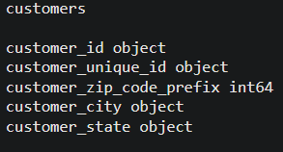
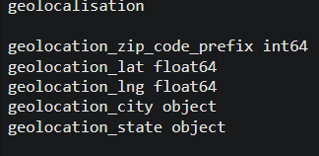
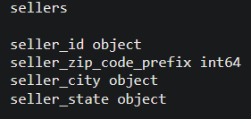
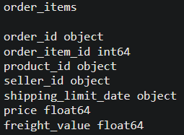
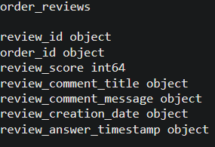
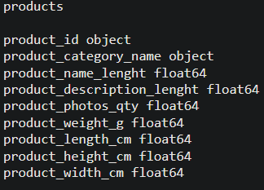
Les différents dataFrames mis à disposition

Slide 7
Traitements des dataFrames

Slide 8
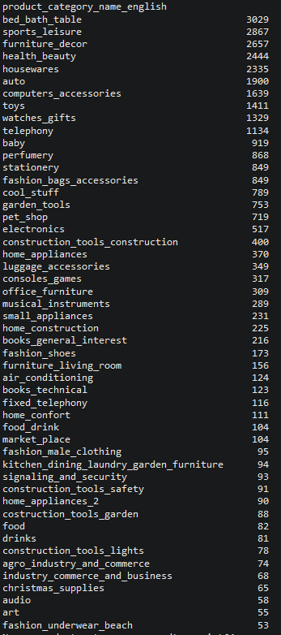
Traitement des dataframes
Retirer les doublons
fillna en fonction de la l’attribut (0 pour les int, ‘Inconnue’ pour les category)
Mettre les attributs qui désignent une date en type Date
Merge tous les attributs pertinent dans un seul dataframes
Les catégories

Slide 9


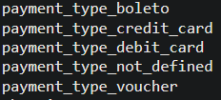

Création d’un dataframe
Attributs existants
Attributs créés
Segmentation RFM
(Récence, Fréquence et Montant)

Slide 10
Création du modèle

Slide 11
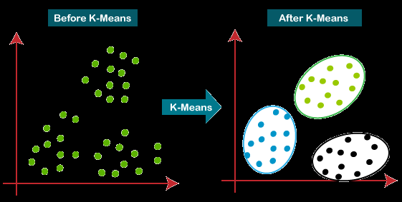
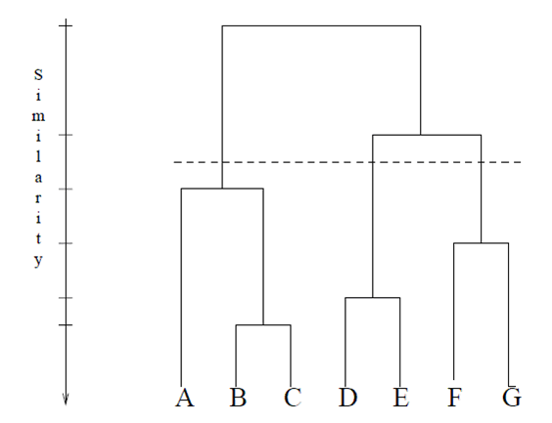
Les différents algorithmes de clustering
kmeans
Arbre Hiérarchique Ascendant
Regrouper les données similaire en groupes
Considère chaque point comme un cluster et agglomère les deux clusters les plus proches
Notes:
K-means (ou K-moyennes) : C'est l'un des algorithmes de clustering les plus répandus. Il permet d'analyser un jeu de données caractérisées par un ensemble de descripteurs, afin de regrouper les données “similaires” en groupes (ou clusters).
L'approche ascendante, aussi appelée clustering agglomératif : on considère tout d'abord que chaque point est un cluster. Il y a donc autant de clusters que de points. Ensuite, on cherche les deux clusters les plus proches, et on les agglomère en un seul cluster.

Slide 12
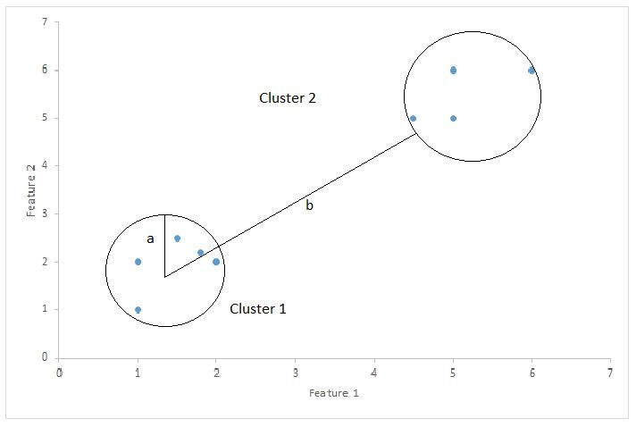
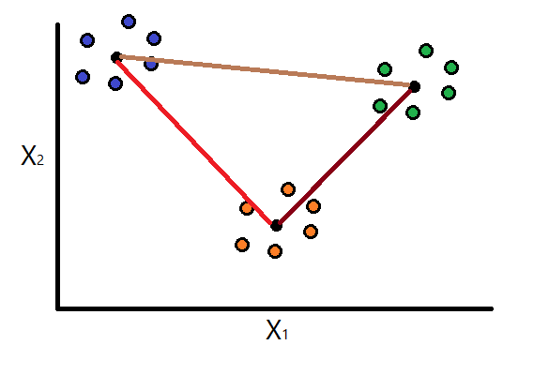
Les différentes métriques
Score de silhouette
Score de Davies Bouldin
La différence entre la distance moyenne avec les points du même groupe que lui et la distance moyenne avec les points des autres groupes voisins
la moyenne du rapport maximal entre la distance d'un point au centre de son groupe et la distance entre deux centres de groupes
Notes:
silhouette : Pour chaque point, son coefficient de silhouette est la différence entre la distance moyenne avec les points du même groupe que lui (cohésion) et la distance moyenne avec les points des autres groupes voisins (séparation).
Davies Bouldin : C'est la moyenne du rapport maximal entre la distance d'un point au centre de son groupe et la distance entre deux centres de groupes.
Calcule le score de Davies-Bouldin. Le score est défini comme la mesure de similarité moyenne de chaque cluster avec son cluster le plus similaire,où la similarité est le rapport entre les distances intra-cluster et les distances inter-cluster.

Slide 13
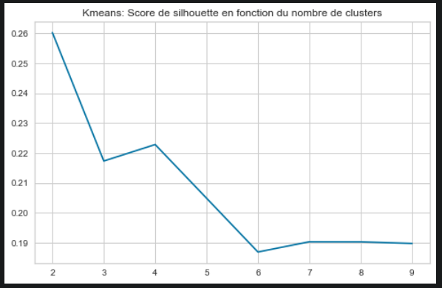
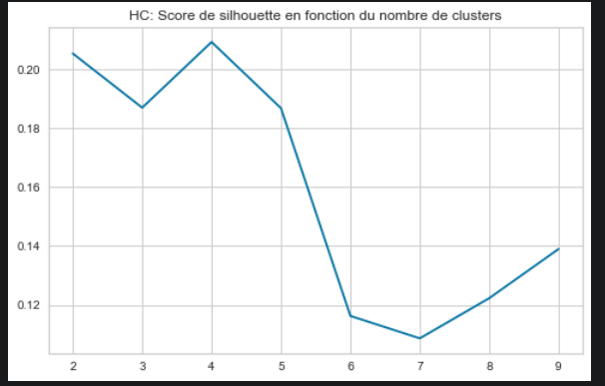
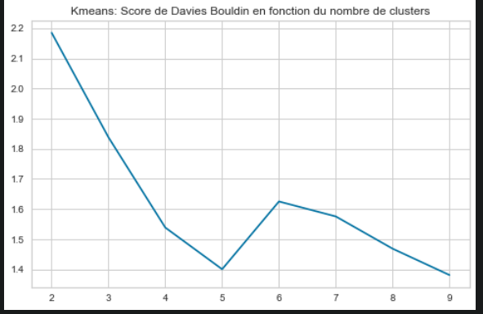
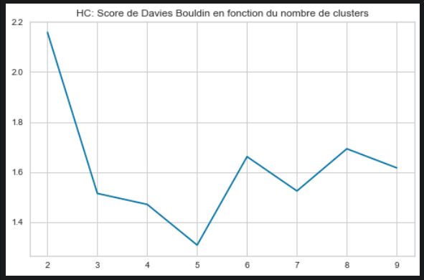
Choix du nombre de clusters
score de silhouette
score de Davies bouldin
Arbre Hiérarchique Ascendant
Kmeans
Notes:
présenter les deux algorithmes de clustering
le choix du nombre de cluster est un hyperparamètre a determiner
Presenter les differentes metriques : Davies bouldin et Sihlouette

Slide 14
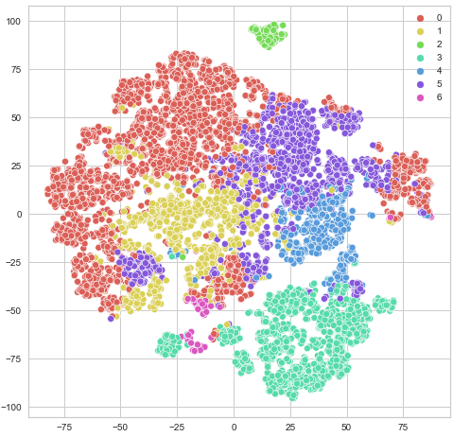
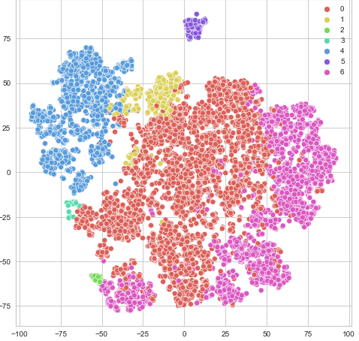
L’homogénéité des différents clusters
KMEANS
ARBRE HIÉRARCHIQUE ASCENDANT
Notes:
ajouter tsne

Slide 15
Mesurer la robustesse des modèles

Slide 16
Mesurer la robustesses des modèles
Sélection des 1000 utilisateurs qui ont fait le plus d'achats
Sélection de 6 mois (Février à Août)
Application des algorithme de clustering sur chacun des mois
Comparaison des Adjusted Rand Scores sur les prédictions des algorithmes de clustering sur les 6 mois deux à deux
Reporter sur un graphique les scores de l’Adjusted Rand Score des deux algorithmes de clustering et les comparer

Slide 17
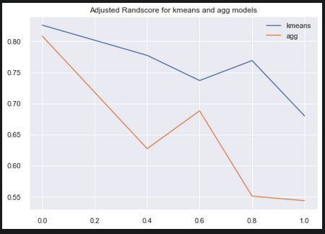
Comparaison des Adjusted Rand Scores
Notes:
presenter les differentes etapes pour le teste de robustesse
description pour chq courbes

Slide 18
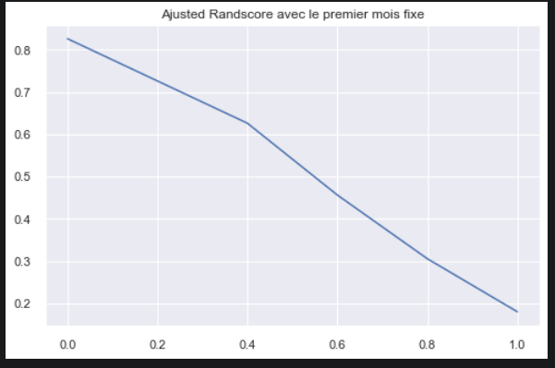
Tester la pérennité du modèle
Cassure au bout de deux mois
Maintenance au bout de deux mois
février à août 6 mois

Slide 19
Interprétation des des différents clusters

Slide 20
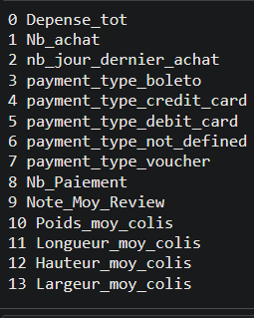
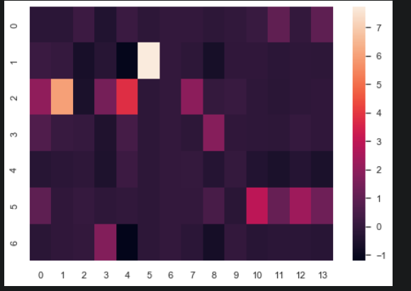
Interprétation des des différents clusters

Slide 21
Clusters | + | -
0 | Longueur des colis Largeur des colis | Dépense totale Nombre d’achats Type de paiement : Boleto
1 | Dépense totale Nombre d’achats Type de paiement : Debit card* | Nombre de jours du dernier achat Type de paiement : CB Nombre de paiement
2 | Dépense totale Nombre d’achats* Type de paiement : Boleto, CB et Voucher | Nombre de jour du dernier achat
3 | Nombre de paiement Type de paiement : CB & autre | Type de paiement : Boleto*, CB et voucher Longueur des colis
4 | Type de paiement : CB | Type de paiement : Boleto* Nombre de paiement Toutes les dimensions des colis*
5 | Dépenses totale Nombre de paiement Dimensions des colis* | type de paiement : Boleto Notes de reviews
6 | Type de paiement : Boleto Note des reviews | Type de paiement : CB* Nombre de paiement*

Slide 22
Conclusion
Exploration et traitement des données
Comparaison entre les algorithmes de clustering
Définir et interpréter des différents clusters de clients

